Slide 1
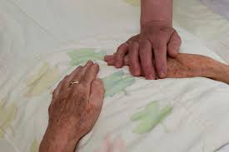
Zorg tijdens de stervensfase
Diana Bouwmeester

Slide 2
De stervensfase is de fase die direct voorafgaat aan de dood. De zorgvrager zal naar verwachting binnen enkele dagen overlijden. In deze fase komen alle aspecten van de palliatieve zorg aan bod.

Slide 3
Beleid
Een aantal zaken moeten ruim voor de stervensfase worden besproken.
Tijdens deze gesprekken kan worden nagegaan welke vragen en angsten zorgvragers en hun naasten hebben.
Hierbij is het van belang te weten hoe de familierelaties zijn.

Slide 4
Belangrijk voor de zorgvrager
Verlichting van alle voorkomende symptomen
Voorbereiden op het sterven (vooral naasten)
Deskundige informatie geven
Regie in eigen hand houden
Band behouden en versterken met de naasten
Duidelijke beslissingen door de zorgverleners
Notes:
SomGeef aan dat het gehoor lang intact blijft en dat men dus nog alles kan zeggen wat hij/zij kwijt wil.s heeft een naaste nog nooit een sterfbed meegemaakt. Soms ook wel, maar heeft men nooit veel info gehad. Geef altijd duidelijke info. Er komen veel vragen over het rochelen, hoe lang het nog kan duren.etc.

Slide 5
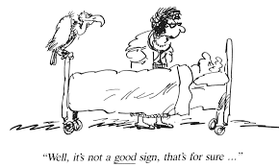
Signalen van de naderende dood
Nauwelijks of niet eten en drinken
Bedlegerigheid
Verminderde urineproductie
Snelle, zwakke pols
Koude handen en voeten
Koude, spitse neus
Circulatievlekken
Verminderd of geen bewustzijn
Terminale onrust
Cheyne-Stokes ademhaling
Rochelen
Terminale koorts/ transpireren
Trekkingen in armen en benen.
Notes:
Bij een aantal van deze symptomen geldt dat het kan voorkomen, maar dat is niet altijd zo. Als je zit te wachten tot er circulatievlekken komen en die komen niet dan word je op het verkeerde been gezet. Familie vraagt bijna altijd hoe lang HET nog duurt. Geef nooit een tijd aan, maar wijs ze wel op de tekenen die er op wijzen dat de dood nadert.

Slide 6
Maatregelen bij het ingaan van de stervensfase
Stop de controles (pols en tempen)
Arts saneert de medicatie(stoppen, z.n)
Leg vast welke naasten moeten worden benaderd bij achteruitgang.(ook ‘s nachts?)
Beoordeel steeds opnieuw welke zorg echt nodig is (wisselligging)
Geef aan wat de naasten kunnen doen
Bespreek met de naasten wat de wensen zijn t.a.v. de laatste zorg

Slide 7
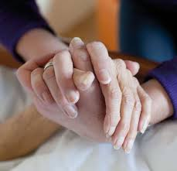
Waken
Leg uit wat waken inhoudt
Heb respect voor religie of andere cultuur
Zorg voor rust in de kamer
Dring niets op omdat jij denkt dat het goed is
Geef tips aan de naasten
Bespreek aflossing
Notes:
Tijdens het sterven willen de naasten bijna altijd aanwezig zijn. Het helpt hen met de rouwverwerking. De zorgverleners dienen zich bewust te zijn van de waarde van dit waken en het goed te begeleiden.
Waken houdt in:praten over het verleden, herinneringen delen, maar ook bewust afscheid nemen.
De naasten willen zich graag nuttig voelen en soms een deel van de zorg doen, maar het moet de zorgvrager wel comfort bieden. Daarbij moet ook gelet worden op de draagkracht van de naasten. De draaglust is vaak groot, maar de draagkracht is dat niet altijd. (VPTZ)

Slide 8
Oorzaken van een verstoorde stervensfase
Somatische factoren
onvoldoende symptoombestrijding, uitputting, bloedingen, verminkingen, insulten
Psychische factoren
angst, depressie, psychische uitputting, geen verwerking of acceptatie
Sociale factoren
verstoorde relaties, onvoldoende communicatie, onvoldoende informatie,onverwacht snel overlijden, de naasten staan niet op één lijn, verschillen in verwachtingspatroon van de betrokkenen.
Spirituele factoren
traumatische ervaringen uit het verleden, levensvisie en visie op de dood, culturele verschillen van de betrokkenen.
Notes:
De stervensfase kan door verschillende factoren verstoord worden. Dit kan invloed hebben op de zorgvrager en zijn naasten, maar ook op de zorgverlener.

Slide 9
Final Clinical Common Pathway
Hoewel de oorzaken van overlijden soms veel verschillen, zijn er in de laatste fase veel overeenkomsten zoals:
-algemene verzwakking
-bedlegerigheid
-onvermogen tot eten en drinken.
Vooral dat laatste is voor veel naasten moeilijk.
Men sterft echter niet omdat men niet eet en drinkt, maar men eet en drinkt niet meer omdat men stervende is.
Notes:
Vocht en voeding horen bij gezondheid en conditie, waardoor het voor de naasten soms moeilijk te aanvaarden is dat iemand niet meet eet en drinkt. Goede uitleg is hier erg belangrijk. Leg uit dat het zelfs gevaarlijk kan zijn om toch voeding toe te dienen i.v.m. het gevaat voor verslikken waardoor longontsteking kan ontstaan. Bovendien kan het lichaam in deze fase vocht en voeding niet meer goed opnemen waardoor de zorgvrager veel ongemak kan ondervinden en dus het lijden wordt verergerd. Toediening op andere wijze is dan ook niet meer aan de orde. Dorstgevoel wordt meestal veroorzaakt door een droge mond. Goede mondzorg is dan ook heel belangrijk.

Slide 10
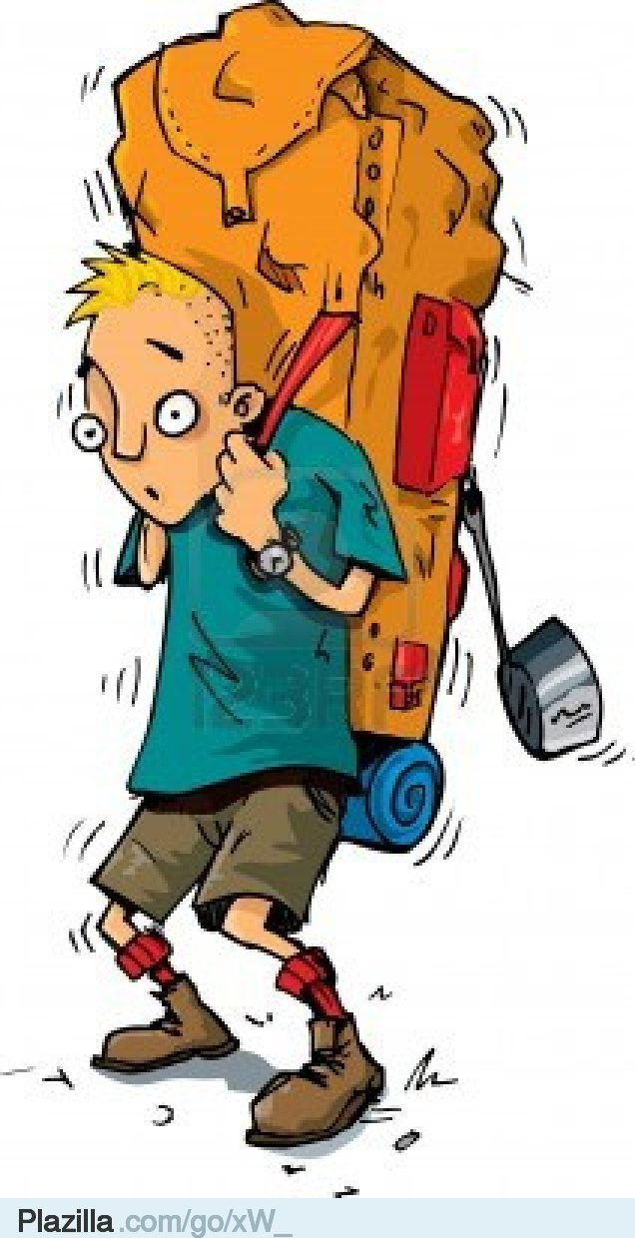
Omgaan met de dood
Hoe iemand omgaat met de naderende dood hangt af van een aantal factoren zoals:
Opvoeding
Religie
Kennis en informatie
Karakter
Intelligentie
Ervaringen uit het verleden
Sociale kaart
Levensbeschouwing

